Slide 1


KS SvarUt

Slide 2


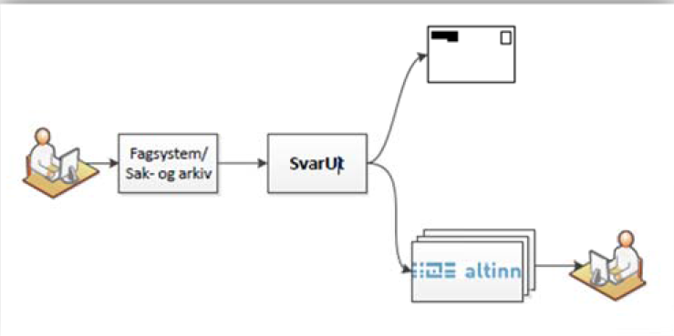
ESA/SvarUt

Slide 3



Regjeringens digitaliseringsprogram
eForvaltningsforskriften –formål: å legge til rette for sikker og effektiv bruk av elektronisk kommunikasjon med og i forvaltningen.
Private og virksomheter skal få post fra forvaltningen i en sikker, digital postkasse, og få varsling på SMS
og e-post når de har mottatt digital post.
Du kan fortsatt velge papirbasert løsning hvis du ønsker det.
Men standardvalget skal være digitale løsninger.
For bedrifter vil digitale tjenester fullt ut erstatte papir i kommunikasjonen med staten.

Slide 4


SvarUt – hva er det?
For å gjennomføre komunesektorens digitaliseringsstrategi er KS SvarUt lansert som en felles tjeneste for å digitalisere kommunikasjon i kommunal sektor.
KS SvarUt er en meldingstjeneste som gir mulighet for sikker digital post til innbyggere og næringsliv gjennom en felles løsning som eies av KS KommIT.
Løsningen er tilgjengelig for alle kommuner og fylkeskommuner.

Slide 5
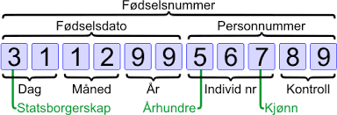
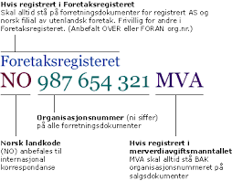
SvarUt – hva er det? forts…….
SvarUt kobles vanligvis til kommunens sak/arkivsystem eller også til andre fagsystemer.
I sak/arkivsystemet ekspederes brevet til SvarUt. Ved å oppgi fødselsnummer eller organisasjonsnummer sendes meldingen direkte til mottakers meldingsboks i Altinn og mottaker kan velge å åpne brevet.
Ved å åpne brevet via denne lenken samtykker mottaker samtidig til å ha mottatt brevet elektronisk.

Slide 6


SvarUt’s avhengigheter
Sak/arkivsystemet
Fødselsnummer (for privatpersoner)
Organisasjonsnummer (for bedrifter)
Postadresse
Hos Altinn
Privat
  Registrert e-bruker
  Mobiltlf. nr.
  E-postadresse
Virksomheter
  Registrer varslingstjeneste
  Deleger tilgang til medarbeider
Notes:
FT + et par andre sentrale personer har tilgang (dog noget begrenset) til folkeregisteret.
Organisasjonsnummer finner man i Enhetsregisteret.

Slide 7

Utskrift og postlegging – når?
Umiddelbar utskrift:
  Mottaker har reservert seg mot å ta i mot elektronisk post
  Dersom fødsels- eller organsisasjonsnummer ikke er påført forsendelsen, blir den umiddelbart sendt til utskrift og postlegging.
Utskrift etter 2 virkedager:
  Mottaker har ikke åpnet brevet i Altinns meldingsboks i løpet av 2 virkedager.
Notes:
Grafisk Digital, Sotra avtale med posten

Slide 8


Gevinster - JA
Effektivitet
- Saksbehandlingen i kommunen blir mer effektiv ved at brev sendes elektronisk.
- Sporbarhet
Omdømme
- Privatpersoner eller næringsliv kan motta brev digitalt få sekunder etter at saksbehandler har ferdigstilt saken.
Miljø
    Papirbesparende
    Transport
Økonomi
    Betraktelig lavere portokostnader
    Utskriftsbesparelser (toner, papir, printavtale)
    Ikke minst, tidsbesparende
Notes:
Posten – servicegraden har avtatt…..

Slide 9


Sikker forsendelse
Løsningen er bygget opp med bruk av Altinn og ID-porten og gir en sikker forsendelse.
Alle filene krypteres
Alle forsendelsene blir loggført i detalj
Godkjent for forsendelser som krever sikkerhetsnivå 4 (personsensitiv informasjon)
E-post er ikke en sikker forsendelsesmåte, men fortsatt et alternativ.
Nytt: Reservasjonsregister e-post(som må sjekkes)
Notes:
Epost: husk arkivering i ESA !
Vanskelig å spore…..

Slide 10

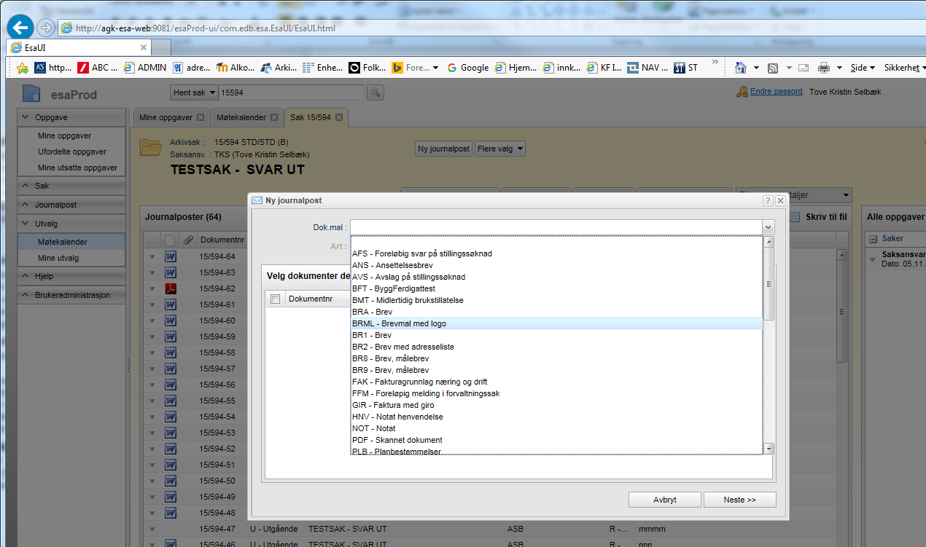
Ekspeder med SvarUt
Notes:
Det jobbes med opprydding i malene. Digitale forsendelser bør ha layout = brevark.

Slide 11
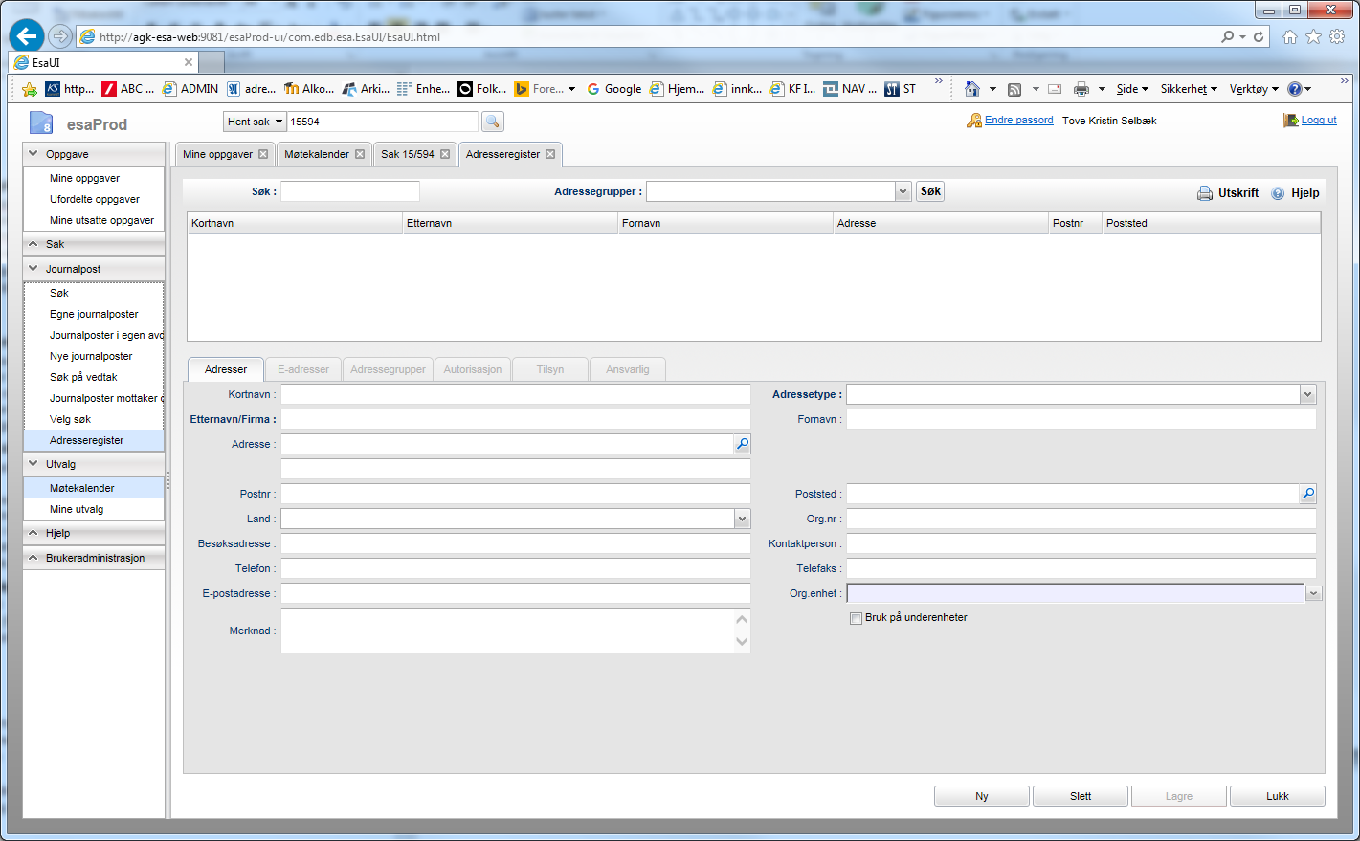
Ekspeder med SvarUt forts…..

Slide 12
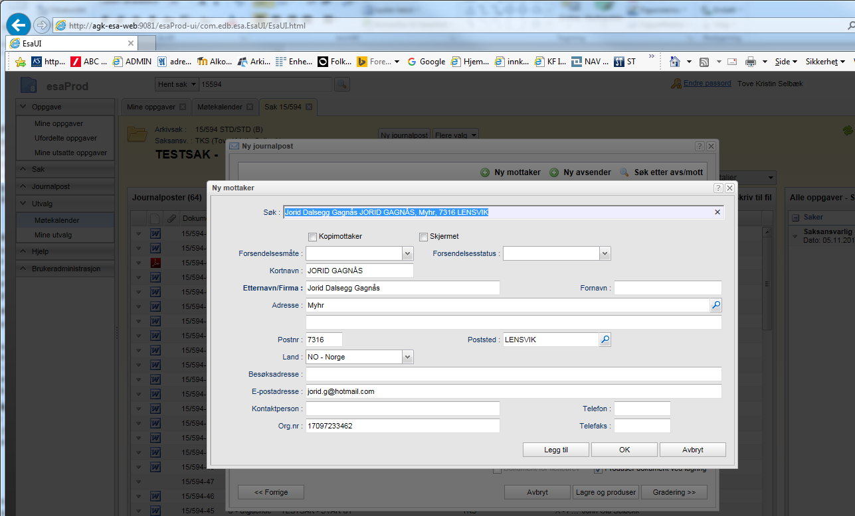
Ekspeder med SvarUt forts…..

Slide 13
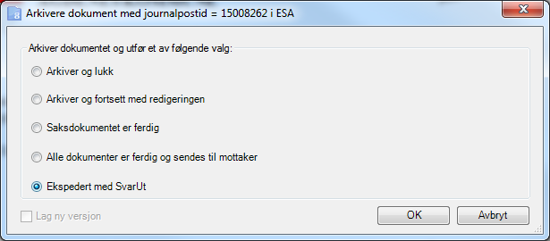
Ekspeder med SvarUt forts…..

Slide 14
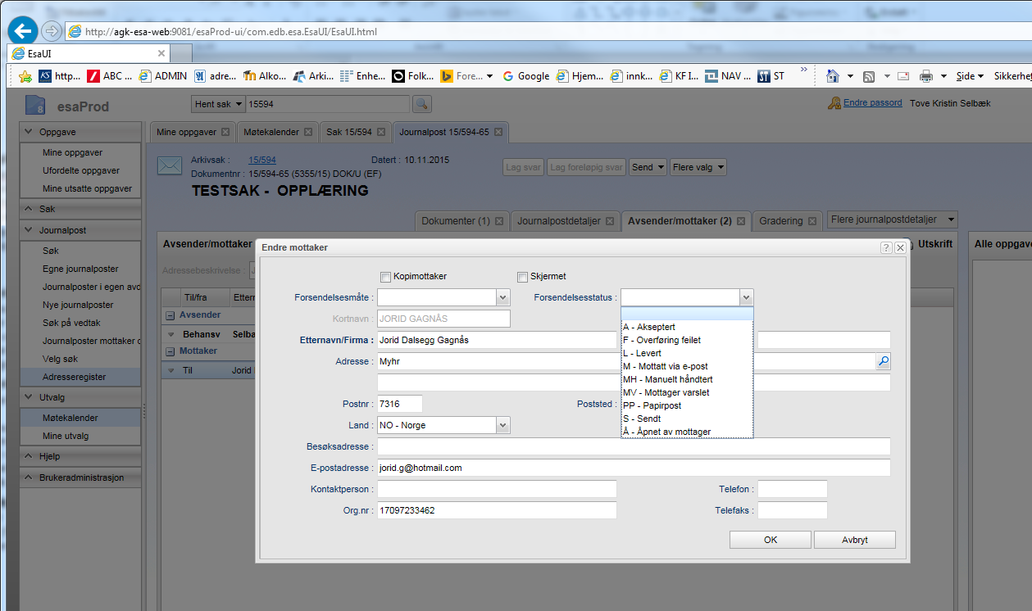
SvarUt - LOGG

Slide 15
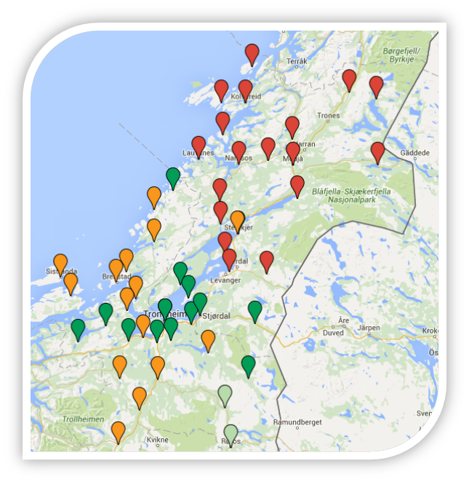
Hittil………
Rødt – Ikke tegnet avtale
Orange – Har tegnet avtale, men ikke kommet i gang
Grønt - Har tegnet avtale og kommet i gang

Slide 16

Og til slutt………
Det beste er det godes
verste fiende!
Voltaire, 1772
LYKKE TIL MED SvarUt!

